Slide 1
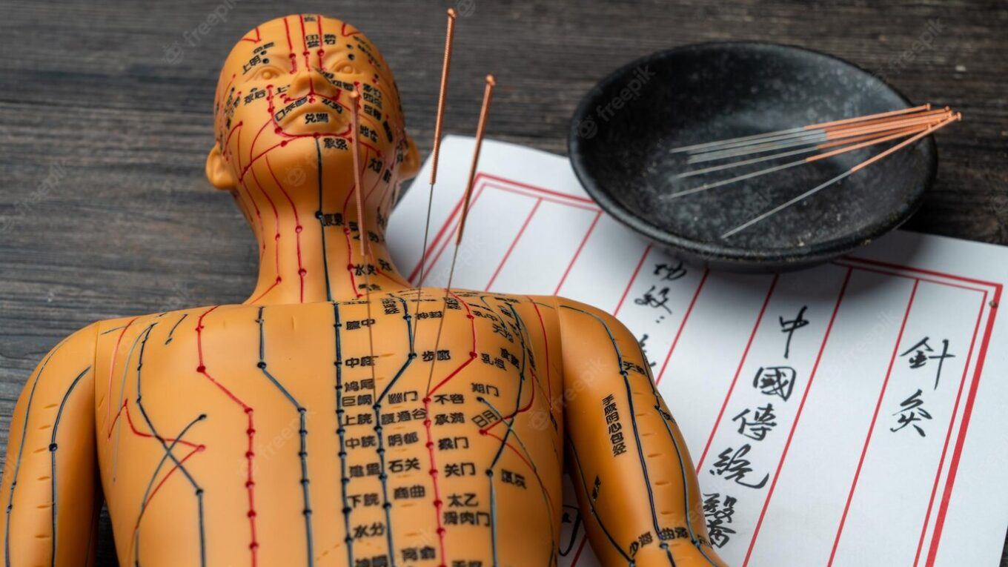



A PRÁTICA DA ACUPUNTURA E AS BASES DA ENFERMAGEM
Dra. Claudia Ferreira
coordenadora da Comissão de Práticas Integrativas do Conselho Federal de Enfermagem -COFEN coordenadora da Associação Brasileira Enfermeiros Acupunturistas e Terapeutas Holísticos Regional Norte.
Idealizadora e CEO do espaço terapêutico Vida Zen
Especialista em Medicina Tradicional Chinesa, Especialista em Yoga Terapêutico e Meditação, Especialista em Medicina Integrativa e Saúde Quântica, Mestre em Reiki

Slide 2
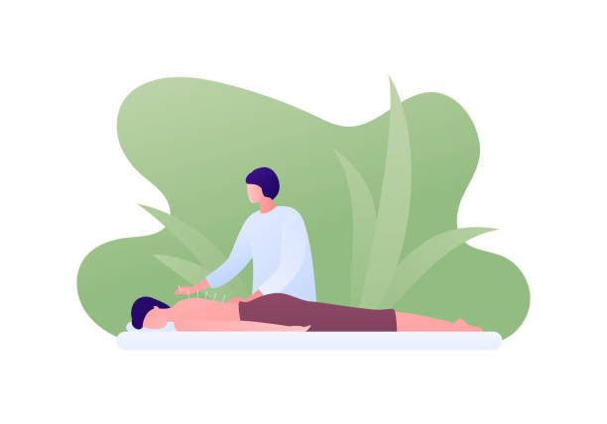
A LEGITIMIDADE DA PRÁTICA DA ACUPUNTURA POR ENFERMEIROS
A enfermagem é uma ciência de natureza humanística, que na acupuntura teve mais uma boa prática para atender seus pacientes, com ênfase na promoção da saúde e prevenção de doenças.

Slide 3

PNPIC

Slide 4
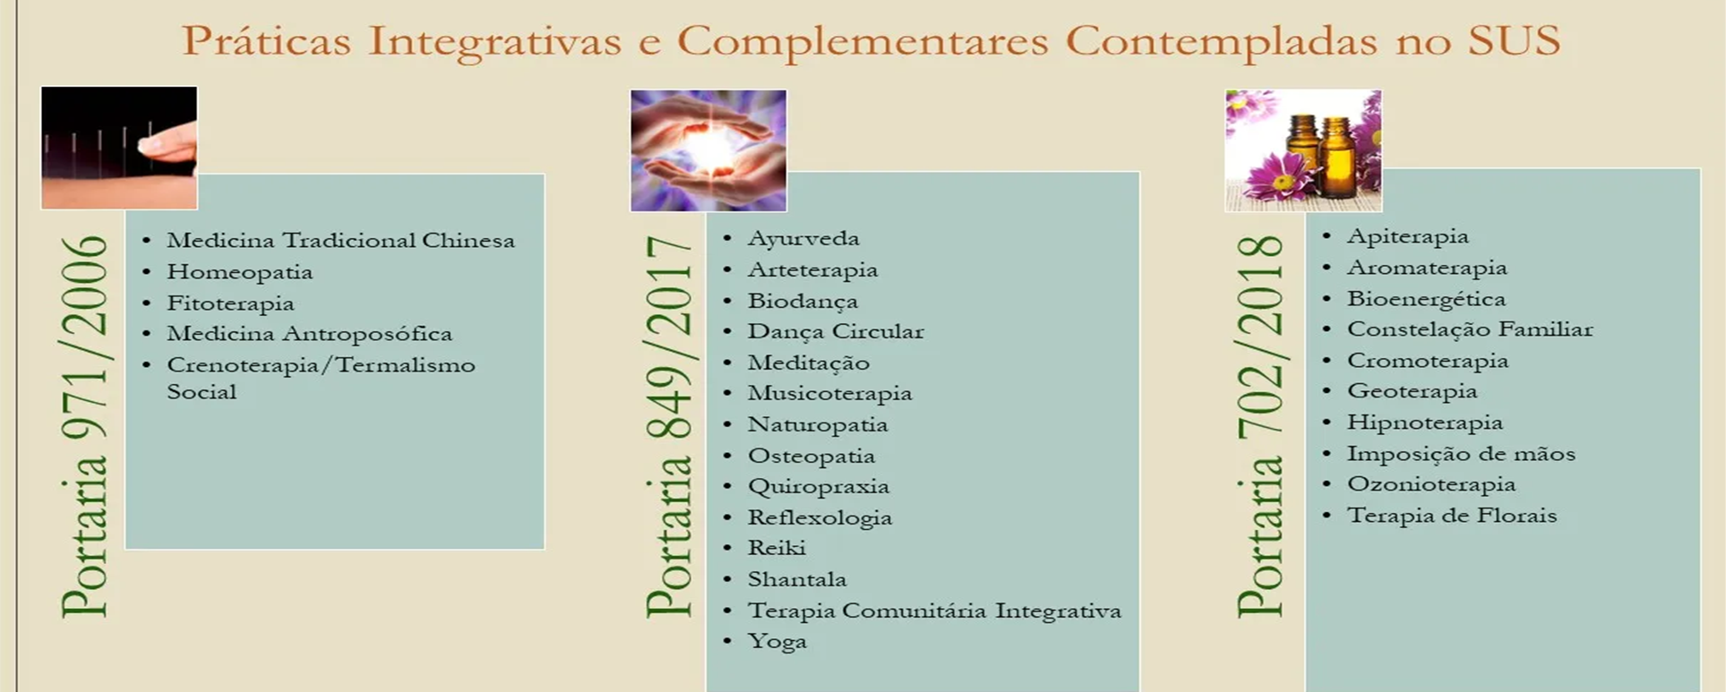

Foi nesse sentido que o Ministério da Saúde, com da Portaria nº 971/2006, instituiu a Política Nacional de Práticas Integrativas e Complementares - PNPIC

Slide 5

QUEM PODE EXERCER A ACUPUNTURA?
06/03/2008
O exercício da acupuntura, de acordo com a portaria 971 de 2006 do Ministério da Saúde, é reservado a profissionais da área de saúde, com pós-graduação específica em acupuntura.

Slide 6

VALIDAÇÃO DA ESPECIALIZAÇÃO EM ACUPUNTURA E ENFERMAGEM
09/03/2012
O Fato da acupuntura ser um método milenar advindo da China, não regulamentado por lei, no Brasil, proporciona autonomia para o enfermeiro.
Destarte, todo e qualquer profissional habilitado à realização desse método (especialista em acupuntura), poderá exercê-lo, sem restrições.
Nesse sentido o Ministério da Saúde, com da Portaria de nº 971/2006, instituiu a Política Nacional de Práticas Integrativas e Complementares - PNPIC no âmbito do Sistema Único de Saúde, estabelecendo normas, sem interferências ou intuitivas à substituição das técnicas empregadas na medicina ocidental.

Slide 7
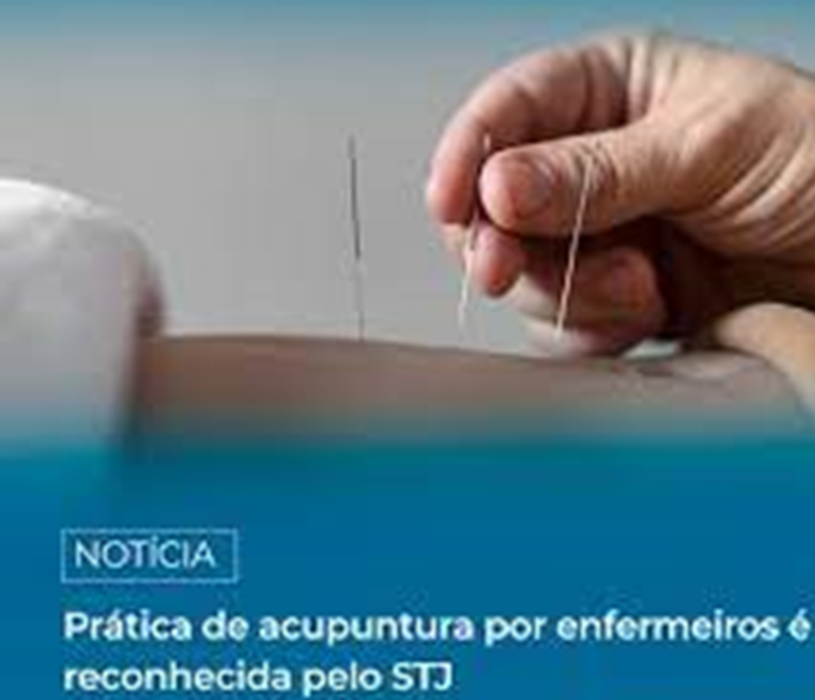
PRÁTICA DE ACUPUNTURA POR ENFERMEIROS É RECONHECIDA
14/03/2088
Em 2001, o registro da especialidade foi suspenso judicialmente, em razão de ação movida pelo Conselho Federal de Medicina (CFM) em 2001.
Porém o Conselho Federal de Enfermagem, apresentou os recursos legais garantindo o pleno exercício professional.

Slide 8
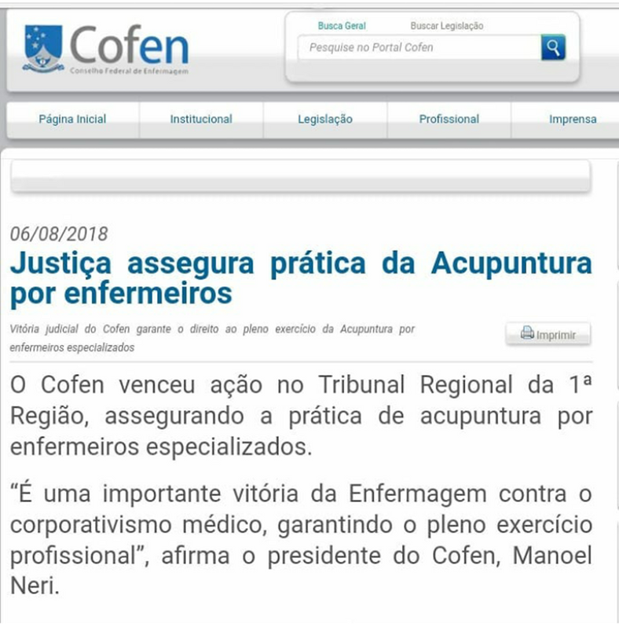
O CONSELHO FEDERAL DE ENFERMAGEM (COFEN) NO TRIBUNAL REGIONAL DA 1ª REGIÃO ASSEGUROU A PRÁTICA DA ACUPUNTURA POR ENFERMEIROS ESPECIALIZADOS.
O Tribunal Regional Federal confirmou o que estava explícito no acórdão: a Resolução 585/2018 é válida, e os enfermeiros têm o direito de realizar acupuntura como parte do pleno exercício profissional.

Slide 9

JUSTIÇA CONFIRMA LEGALIDADE DE RESOLUÇÃO COFEN SOBRE ACUPUNTURA
30/08/2018
Na decisão o juiz federal relator disse expressamente que não existe nenhum impedimento constitucional e legal para a prática de acupuntura por profissionais de enfermagem

Slide 10
AÇÃO CIVIL PÚBLICA DA LEGALIDADE E PORTARIA EMANADA DO MINISTÉRIO DA SAÚDE
1. Não viola o art. 22, XVI da Constituição Federal a Portaria nº 971/2006 que institui a Política Nacional de Práticas Integrativas e Complementares no âmbito do Sistema Único de Saúde.
2. O Ministério da Saúde, mediante a Portaria nº 971/2006, não legislou acerca das condições para o exercício da profissão, mas estabeleceu normas de caráter genérico com o intuito de incentivar os órgãos e entidades do Ministério da Saúde a promoverem a “elaboração ou a readequação de seus planos, programas, projetos e atividades, na conformidade das diretrizes e responsabilidades nela estabelecidas.” (art. 2º).

Slide 11

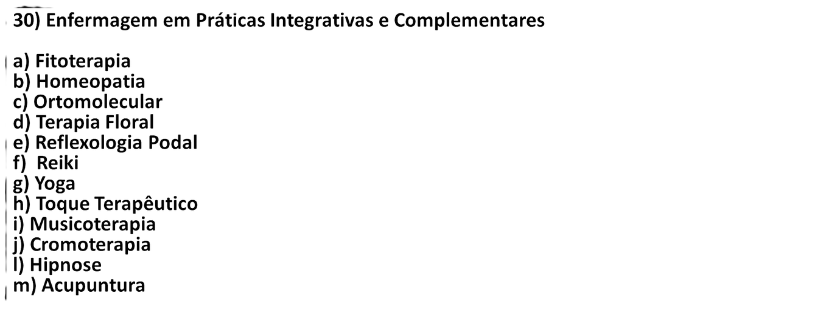
RESOLUÇÃO DO COFEN
28/11/2018

Slide 12

COFEN AUTORIZA O REGISTRO DO PROFISSIONAL DOS TÍTULOS DE ESPECIALIZAÇÃO NA ABENAH
Cofen e Abenah, reunem forças em prol da Enfermagem
Decisão 114-2019

Slide 13
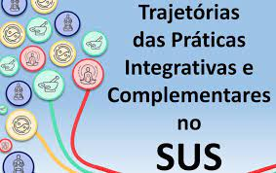
TRAJETÓRIA DA MTC NO SUS
Atualmente 9.350 estabelecimentos de saúde no país ofertam 56% dos atendimentos individuais e coletivos em Práticas Integrativas e Complementares nos municípios brasileiros, compondo 8.239 (19%) em estabelecimentos na Atenção Básica que ofertam PICS, distribuídos em 3.173 municípios.
O número de municípios que ofertaram atendimentos individuais em PICS: 3.024 (54%), estando presente em 100% das capitais.
Mais de 1 milhão de atendimentos na Medicina Tradicional Chinesa, incluindo acupuntura.
A enfermagem é capaz de ampliar seu campo de atuação e assumir os componentes do cuidado.

Slide 14
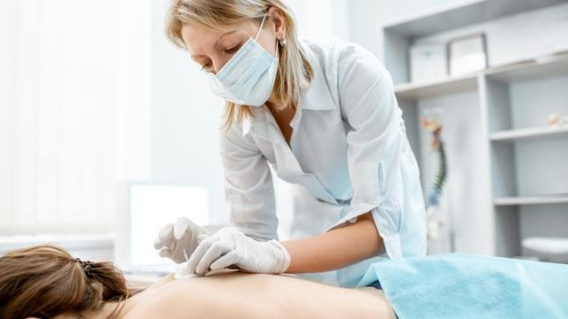
“Saber não é o bastante; precisamos aplicar.
Querer não é bastante, precisamos fazer”
Pela atenção obrigada !!

